Slide 1

Безпечне та надійне постачання газу та водню для європейської хімічної промисловості
Нікола Рега (Nicola Rega)
Виконавчий директор
Відділ з питань кліматичних змін та енергетики Cefic
Notes:
Cefic - Європейська рада хімічної промисловості - Об'єднання виробників хімічної продукції

Slide 2
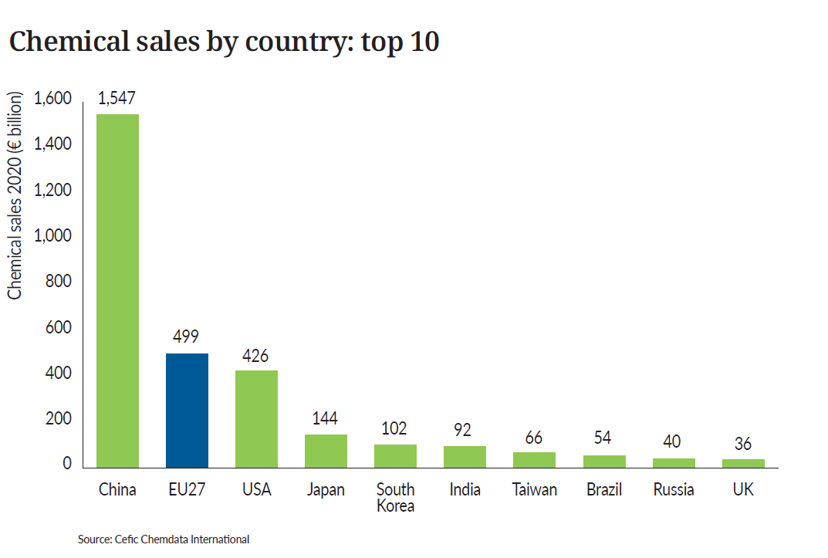
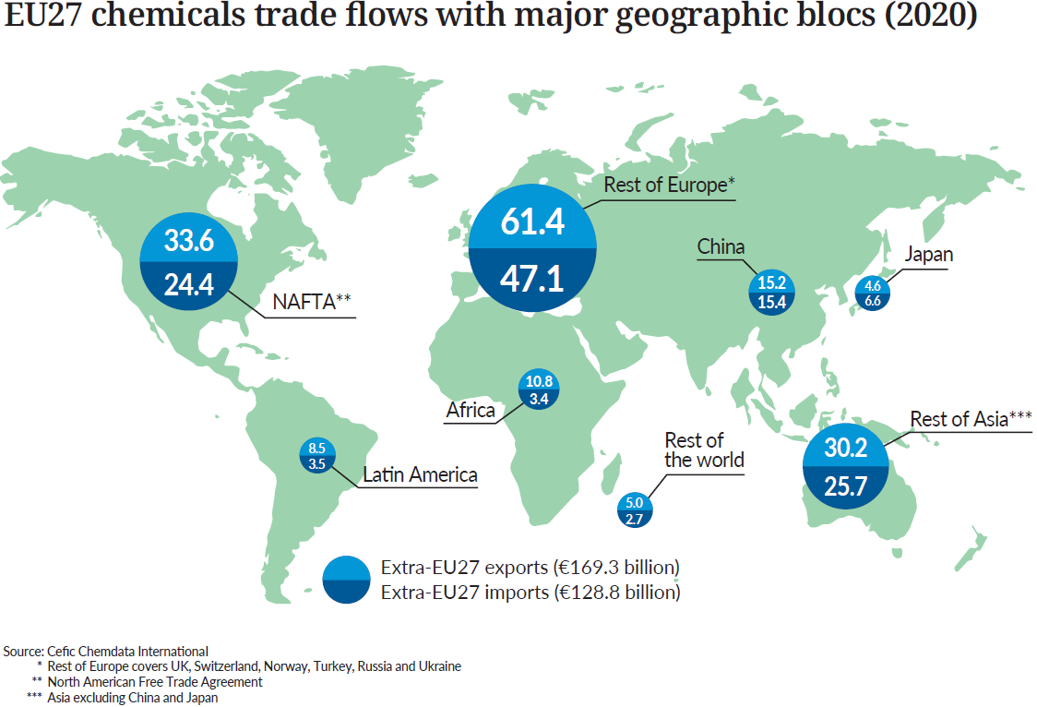
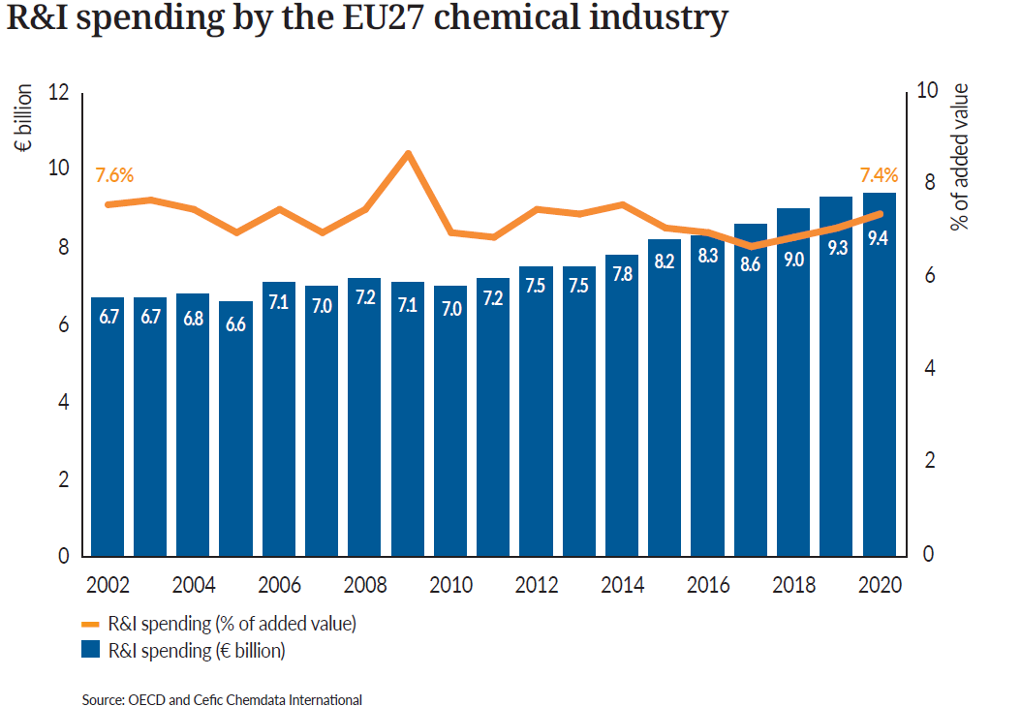
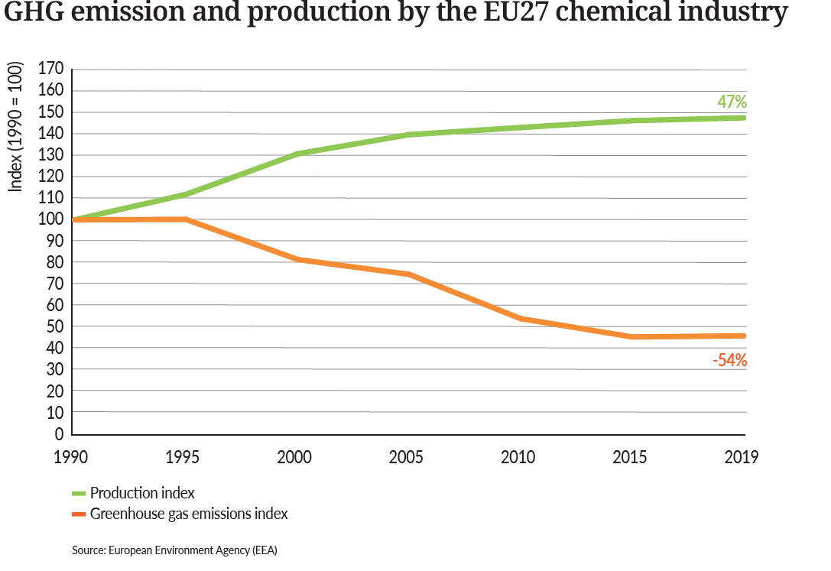
У центрі європейської промисловості
Забезпечення найнеобхіднішим
ЄС27 - другий з найбільших виробників хімікатів у світі
ЄС27 має позитивне сальдо торгівлі на провідних конкуруючих ринках
Джерело: Європейська хімічна промисловість – Брошура 2022
Витрати ЄС27 на дослідження та інновації досягли найвищих показників у 2020 р.
Хімічне виробництво ЄС27 та зменшення викидів парникових газів
Notes:
2
Текст у слайді:
/вгорі по центру/ У центрі європейської промисловості
Забезпечення найнеобхіднішим
/ліворуч вгорі/ ЄС27 - другий з найбільших виробників хімікатів у світі
Продаж хімічної продукції по країнах: топ 10
/вертикально/ Продаж хімічної продукції у 2020 р. (млрд. євро)
Китай ЄС27 США Японія Південна Корея Індія Тайвань Бразилія Росія Великобританія
Джерело: Cefic Chemdata International (Міжнародний реєстр баз даних хімічної промисловості Cefic)
/ліворуч знизу/ Витрати ЄС27 на дослідження та інновації досягли найвищих показників у 2020 р.
Витрати ЄС27 на дослідження та інновації у хімічній галузі
/вертикально ліворуч/ млрд. євро
/вертикально праворуч/ % доданої вартості
/жовтий маркер/ Витрати на дослідження та інновації (% доданої вартості)
/синій квадрат/ Витрати на дослідження та інновації (млрд. євро)
Джерело: OECD (Організація економічного співробітництва та розвитку) та Міжнародний реєстр баз даних хімічної промисловості Cefic
/праворуч вгорі/
ЄС27 має позитивне сальдо торгівлі на провідних конкуруючих ринках
Торгові потоки ЄС27 на ринках хімічної продукції по найбільших географічних регіонах
/карта/ Нафта **
Латинська Америка
Африка
Решта країн Європи*
Китай
Решта країн світу
Японія
Решта країн Азії***
/блакитний/ Додатковий експорт ЄС27 (169.3 млрд. євро)
/синій/ Додатковий імпорт ЄС27 (128.8 млрд. євро)
Джерело: Cefic Chemdata International (Міжнародний реєстр баз даних хімічної промисловості Cefic)
*Решта країн Європи – Великобританія, Швейцарія, Норвегія, Туреччина, Росія та Україна
**Північноамериканська угода про вільну торгівлю
***Азія за винятком Китаю та Японії
/вертикально праворуч/ Джерело: Європейська хімічна промисловість – Брошура 2022
/праворуч знизу/ Хімічне виробництво ЄС27 та зменшення викидів парникових газів
Викиди парникових газів та виробництво хімічної продукції у ЄС27
/вертикально ліворуч/ Індекс (1990 =100)
/зелений/ Індекс виробництва
/жовтий/ Індекс викидів парникових газів
Джерело: EEA - Європейська агенція довкілля - European Environment Agency
Текст у нотатках до слайду:
У центрі європейської промисловості
Забезпечення найнеобхіднішим
Кількість підприємств
У виробничому секторі ЄС працюють близько 2 мільйонів підприємств. Хімічна галузь ЄС нараховує 29 000 підприємств (за винятком даних про фірми, у яких немає зареєстрованих працівників), з котрих 97 відсотків нараховують менше, ніж 250 працівників і вважаються малими або середніми підприємствами. 97% компаній хімічної галузі ЄС* - малі та середні підприємства; вони забезпечують 37% від обсягу продажів та 44% місць працевлаштування
Продажі: Хімічне виробництво – четвертий з найбільших виробничих секторів ЄС (€543 млрд. в обсязі продажів* у 2019 р.). Хімічна продукція становить 7.6% від обсягів виробничого товарообігу ЄС.
Працевлаштування
(ЄС27+Великобританія) у виробничому секторі працюють 30 мільйонів людей
Враховуючи 1.1 млн. робочої сили, (ЄС27+Великобританія) хімічна галузь є важливим джерелом прямого та непрямого працевлаштування у багатьох регіонах Європейського Союзу. Хімічна галузь забезпечує 4.0% від обсягу працевлаштування на виробництві (ЄС27+Великобританія)
Торгівля: враховуючи оборот у €45.2 млрд., на сьогоднішній день в ЄС27 розташований найбільший у світі регіон експорту хімічної продукції, випереджаючи США та Китай. Більше однієї п'ятої світового хімічного експорту припадає на територію ЄС.
Продажі та додана вартість
Додана вартість: п'ятий з провідних виробничих секторів ЄС (близько 7% від загальних показників)
Продажі: €542 млрд., друге місце серед найбільших виробників хімічної продукції у світі (доля на ринку – близько 15% у 2019 р.), порівняно з 20.8% у 2009 р.
Інвестиції:
Враховуючи €21.5 млрд., хімічна галузь є четвертим з найбільших інвесторів у секторі виробництва ЄС27, становлячи 8% від загальних обсягів інвестування.

Slide 3
Енергетичний профіль хімічної промисловості
Notes:
/праворуч/ Натисніть, щоб додати фонове зображення

Slide 4
Використання енергії в хімічному секторі
Енергія та суміші сировини у хімічному секторі – 2020 р., у ПДж Разом: 5301 ПДж
Споживання нафтопродуктів
Notes:
/Праворуч/ синій квадрат: Використання енергії, блакитний квадрат: Неенергетичне споживання
/Знизу/ синій квадрат: Нафта і нафтопродукти (в т. ч. продукти перегонки нафти) оранжевий квадрат: Природний газ сірий квадрат: Електроенергія жовтий квадрат: Тепло блакитний квадрат: Тверде викопне паливо

Slide 5
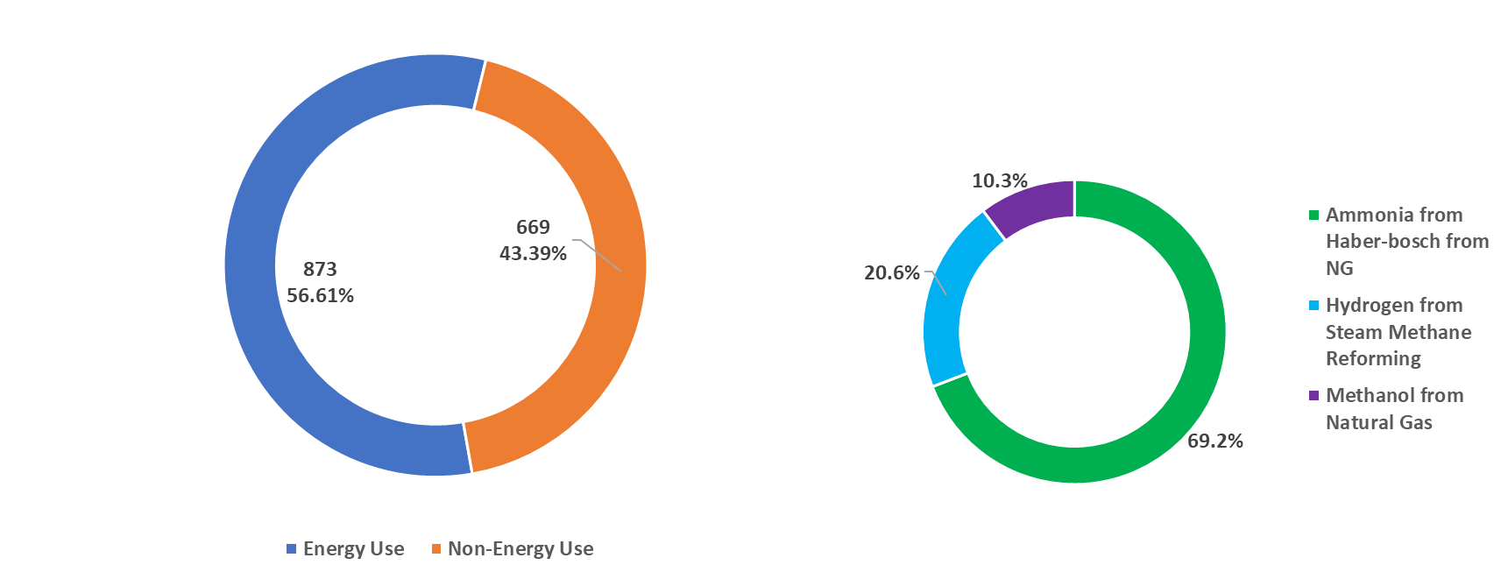
Використання енергії в хімічному секторі
Кінцеве енергоспоживання природного газу та неенергетичне споживання у показниках хімічних речовин (2020 р., у ПДж)
Разом: 1542 ПДж
Notes:
/Ліворуч/ синій квадрат: Використання енергії, оранжевий квадрат: Неенергетичне споживання
/Праворуч/ зелений квадрат: Аміак, синтезований у процесі Габера-Боша з азоту блакитний квадрат: Водень з парової конверсії метану фіолетовий квадрат: Метанол з природного газу

Slide 6

Використання енергії в хімічному секторі
Ключові висновки кількісного аналізу:
Нафта є найважливішою сировиною
Природний газ є найважливішим джерелом енергії для промислових процесів
Природний газ також є важливою неенергетичною сировиною, зокрема для виробництва аміаку, а також метанолу та водню
У найближчій або середньостроковій перспективі буде важко замінити природний газ в якості джерела енергії або вихідної сировини в хімічній промисловості.
Перебої у постачанні → каскадний ефект між галузями, оскільки сектор глибоко інтегрований у багато ланцюжків створення вартості.

Slide 7
Перспективи використання водню для хімічної промисловості
Notes:
/праворуч/ Натисніть, щоб додати фонове зображення

Slide 8
Потенціал використання водню у промислових проектах
  Чому так важливо прагнути до «кліматично нейтрального» виробництва:
  Зменшення великих обсягів викидів парникових газів (кілька сотень млн. т/рік).
  Збереження промислових майданчиків і зайнятості при переході на кліматично нейтральне виробництво.
  Збереження виробничої промисловості в Європі, що забезпечує певний рівень незалежності.
  Утримання технологічного лідерства в Європі (важливо для регіону з обмеженими ресурсами).
  Водень і хімічна промисловість:
  Хімічна промисловість вже виробляє водень для власного споживання – близько 4 Мт/рік.
  Водень використовується, в першу чергу, як вихідна сировина – пріоритетний напрямок використання водню.
  Як відновлюваний, так і водень з низьким вмістом вуглецю відіграватимуть роль на шляху промисловості до вуглецевої нейтральності.

Slide 9
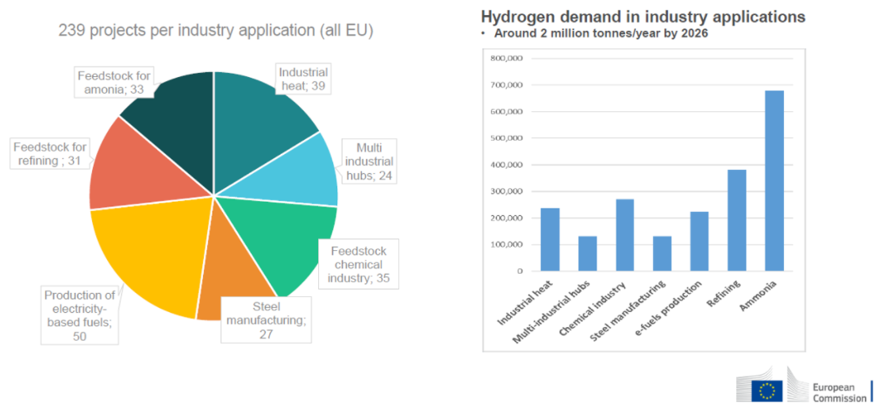
Хімічна промисловість ЄС є лідером Економіки Чистого Водню
Джерело: Європейська Комісія, Європейський альянс з чистого водню (European Clean Hydrogen Alliance): Перегляд зібраних проектів
Notes:
Текст слайду:
Хімічна промисловість ЄС є лідером Економіки Чистого Водню
/ліворуч/ 239 проектів галузевого використання (всі країни ЄС)
/ліворуч знизу - за годинниковою стрілкою/ Виробництво палива на основі електроенергії; 50 Вихідна сировина для переробки; 31 Вихідна сировина для аміаку; 33 Промислова теплоенергетика; 39 Багатогалузеві вузли; 24 Вихідна сировина для хімічної галузі; 35 Виробництво сталі; 27
/праворуч/
Попит на використання водню по галузях виробництва
Близько 2 мільйонів тон на рік до 2026 р.
---------------------------------------------
Промислова теплоенергетика Багатогалузеві вузли Хімічна промисловість Виробництво сталі Виробництво «електронного» палива Переробка Аміак
Логотип праворуч знизу: European Commission - Європейська Комісія
Джерело: Європейська Комісія, Європейський альянс з чистого водню (European Clean Hydrogen Alliance): Перегляд зібраних проектів
Сторінка 9
Текст у нотатках до слайду:
Кілька згадок про спільний внесок EIIS - Європейського інституту інновацій для сталого розвитку (European Institute of Innovation for Sustainability) та IES - Комплексної енергетичні системи КЕС (Integrated Energy Systems)
Енергоефективність – можливе подальше використання енергії та оптимізація процесів, але COM визнає обмеження підвищення енергоефективності
Електрифікація промислового тепла – значний потенціал для електрифікації низькотемпературного промислового тепла – Для хімікатів ми навіть розглядаємо можливу електрифікацію крекерів
Перехід на інші види палива
Альтернативна сировина – хімічна речовина, зазначена як наочний приклад, коли використання сировини з біомаси, або виробництво на основі водню можуть значно зменшити технологічні викиди.
CCS - комбінована система заряджання
CCU - Уловлювання та використання вуглецю - необхідно додатково оцінити технологічну здійсненність CCU, визнання громадськістю та економічну ефективність. Потенціал пом’якшення CCU необхідно оцінювати протягом повного життєвого циклу продукції.
Ефективність використання ресурсів / Циркулярна економіка – у промисловості це означає зменшення потреб у сировині, мінімізацію відходів та побічних продуктів, збільшення переробки та заміни матеріалів. Якби було можливо переробити всі пластикові відходи, було б зекономлено 3,5 мільярди барелів нафти на рік.
Промисловий симбіоз і заміна матеріалів – пояснюються самі собою

Slide 10
Фокус на забезпеченні належного рівня якості водню та газу
Хімічна промисловість може використовувати водень і природний газ як сировину, так і як енергоносії. Водень має постачатись/використовуватись очищеним на найвищому рівні.
Водень, відновлювані гази та гази з низьким вмістом вуглецю повинні постачатись спеціальними трубопроводами.
Оператор транспортної системи має нести повну відповідальність за доставку таких газів стабільної та передбачуваної якості до об'єктів хімічної промисловості.
Доступ до відновлюваних джерел водню та газів з низьким вмістом вуглецю має бути економічно конкурентоспроможним.
Наша галузь працює в умовах міжнародної конкуренції і може не впоратись з додатковими витратами.
Notes:
/Праворуч знизу/ Сторінка 10

Slide 11
Контакти:
Нікола Рега (Nicola Rega)
Виконавчий директор
Відділ з питань кліматичних змін та енергетики Cefic nre@cefic.be
Дякуємо вам!
Про Cefic
Cefic - Європейська рада хімічної промисловості, заснована у 1972 р., є голосом великих, середніх та малих компаній хімічної галузі по всій Європі, які забезпечують 1,1 мільйона робочих місць та 15% світового виробництва хімічної продукції. Члени Cefic утворюють одну з найактивніших мереж бізнес-спільноти, яку доповнюють партнерські відносини з галузевими асоціаціями, що представляють різні сектори в ланцюжку створення вартості. Повний список наших учасників доступний на веб-сайті Cefic. Cefic є діючим членом Міжнародної ради хімічних асоціацій (ICCA - International Council of Chemical Associations), яка представляє виробників хімічної продукції у всьому світі та прагне зміцнити існуючу співпрацю з глобальними організаціями, такими як Програма ООН з довкілля «ЮНЕП» (UNEP - United Nations Environment Programme) та Організація економічного співробітництва та розвитку «ОЕСР» (OECD - Organisation for Economic Co-operation and Development), для глобального покращення управління виробництвом та використанням хімічних речовин.
Notes:
/праворуч/ Натисніть, щоб додати фонове зображення

